Slide 1
Le Commissioni Scientifiche
Paolo Giubellino
INFN Torino

Slide 2
Relatore: Paolo Giubellino

Slide 3
Le Commissioni Scientifiche Nazionali
CSN1: Fisica delle particelle.
CSN2: Fisica astroparticellare.
CSN3: Fisica nucleare.
CSN4: Fisica teorica.
CSN5: Ricerche tecnologiche interdisciplinari e di fisica degli acceleratori.
Questa e MOLTE altre slides
courtesy of Alberto Quaranta

Slide 4
Struttura delle Commissioni Scientifiche
1 Presidente.
1 membro di Giunta.
~25 coordinatori di Sezione o Laboratorio.
Osservatori dalle altre commissioni e comitati.
Supporto di segreteria.

Slide 5

Una struttura bottom-up
(caso ~unico nella ricerca)
Il Presidente:
Dipendente o incaricato di ricerca.
Eletto ogni 3 anni (max 2 mandati) dai coordinatori.
Propone al presidente INFN le riunioni e le coordina.
Interagisce con il management.
Coordina l’organizzazione scientifica della Commissione.
Sottopone annualmente le richieste di bilancio al management.
Non è membro del Direttivo, ma partecipa alle riunioni del PreDirettivo
Il coordinatore:
Dipendente o incaricato di ricerca.
Eletto ogni 3 anni (max 2 mandati) dagli afferenti alla Commissione (dip./IdR).
Comunica le attività della Commissione alla Sezione/Laboratorio.
È il referente di Commissione per i Responsabili Scientifici della Sezione.
Raccoglie ogni anno le proposte di finanziamento e di esperimento della sezione.

Slide 6
Strutture
CSN
Linea di ricerca A
Esperimento 1
Esperimento 2
Linea di Ricerca B
Esperimento 3

Slide 7
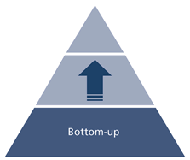

Strategie
Selection and Reviewing
Le proposte di esperimento arrivano dai ricercatori spontaneamente
Le strategie si sviluppano su diversi livelli: Nazionali, con eventi come le giornate del piano triennale, Internazionali con la partecipazione attiva allo sviluppo di periodici Long Range Plans o Strategies coordinati da NUPECC, APEC, ECFA per le vare aree
In questo momento il LRP di NUPECC e stato appena pubblicato, e la European Strategy For Particle Physics e in pieno sforzo di preparazione che culminera con il Town Meeting Europeo al lido di Venezia

Slide 8
Gli esperimenti
Le commissioni finanziano progetti o esperimenti rappresentati da una sigla o acronimo.
Un esperimento è composto di Unità comprendenti solo Sezioni o Laboratori.
Responsabile Nazionale.
  Interagisce con la Commissione e con i referee.
  Presenta le richieste di finanziamento per tutto il network.
  Presenta i consuntivi di attività.
Responsabili Locali.
  Gestiscono attività e fondi assegnati alla loro Sezione.
  Interagiscono con il RN per richieste finanziarie locali.
Ricercatori: solo dipendenti, incaricati o associati.
FTE (Full Time Equivalent): 0.1-1 = frazione di impegno del singolo ricercatore.
  A seconda della Commissione si stabilisce un numero minimo di FTE per l´apertura di una sigla
Finanziamenti: Missioni, Consumo, inventariabile, servizi, seminari, apparati.
  Assegnati a settembre sul bilancio anno successivo.
  Si possono presentare richieste straordinarie durante l’anno.
  Sono possibili storni tranne che con i fondi di missione.

Slide 9
Selezione e Finanziamento (in generale)
La nuova proposta scientifica viene presentata alla Commissione con la richiesta di budget e un programma tipicamente poliennale.
La Commissione assegna dei referee e decide se finanziarla.
Se approvato i referee seguono l’esperimento discutendo milestones e finanziamenti strada facendo.
I coordinatori della Commissione sono anche referee.
Il collegio referale e più in generale la commissione seguono i lavori dell´esperimento, monitorano l´uso delle risorse e i risultati scientifici
Le discussioni sono PUBBLICHE, e i proponenti hanno diritto di replicare alle considerazioni di referee e Commissione. questa TRASPARENZA e un bene prezioso e unico nel panorama internazionale

Slide 10
Reporting
Ogni sigla stila un consuntivo annuale di attività, e la commissione ne produce uno complessivo per tutta la linea di ricerca.
Un volta l´anno si riunisce il Comitato di Valutazione Internazionale, a cui vengono presentate le attività di ciascuna linea di ricerca. Il CVI formula valutazioni e raccomandazioni.
Sempre una volta l´anno, l´attività scientifica di ciascuna linea di ricerca viene discussa con l´intera Giunta Esecutiva.
Il membro di Giunta che partecipa ai lavori di Commissione assicura il continuo scambio di informazioni ed indirizzi.

Slide 11
CSN1
Presidente: Roberto Tenchini
Linee di Ricerca
Proton Structure
AMBER
Physics at Hadron Colliders
ATLAS
CMS
FASE2_ATLAS
FASE2_CMS
LHCf
SNDLHC
Heavy Flavour
BELLE2
BESIII
LHCb
NA62
Charged Lepton Physics
GMINUS2
KLOE
LUXE
MEG
MUONE
PADME
PMU2E
UA9
New Accelerators
IGNITE
RD_FCC
RD_MUCOL
Others
RD_FLAVOUR
SHADOWS

Slide 12
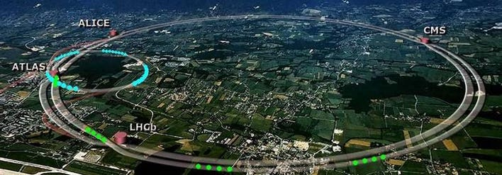
CSN1: Attività di Ricerca

Slide 13
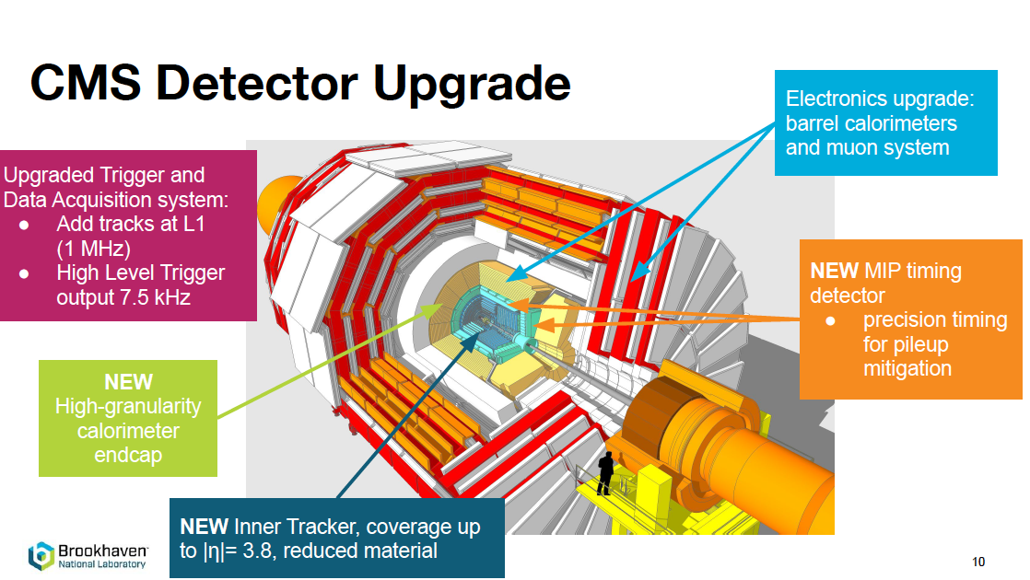
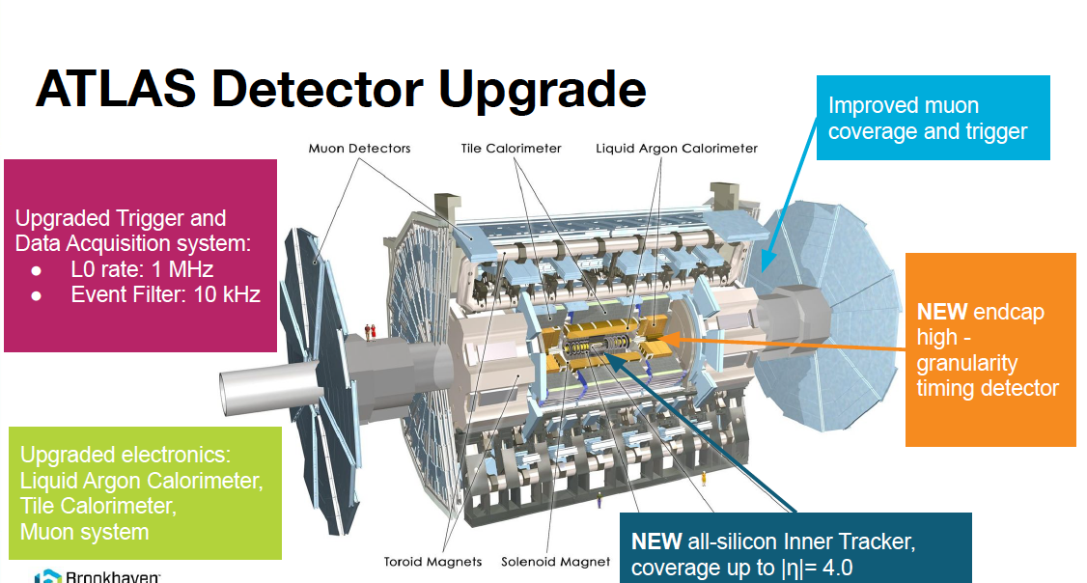
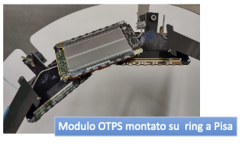
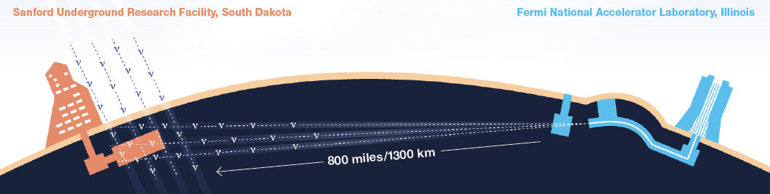
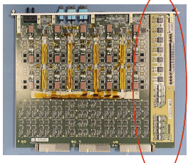
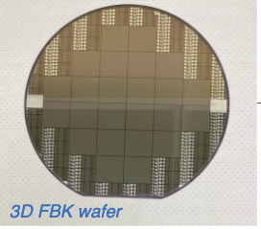
CSN1: Attività di Ricerca
Rottura di simmetria elettrodebole. Bosone di Higgs. Violazione CP e interazioni quark gluone.
Collisioni p-p per misura parametri del Modello Standard, come le proprietà (massa, larghezza, accoppiamenti a fermioni e bosoni) del Bosone di Higgs, la massa del quark top e del bosone W.

Slide 14
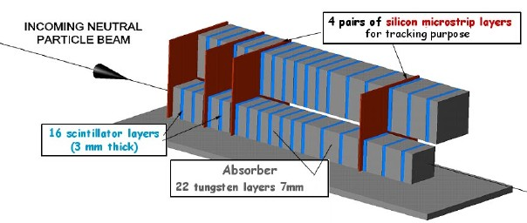
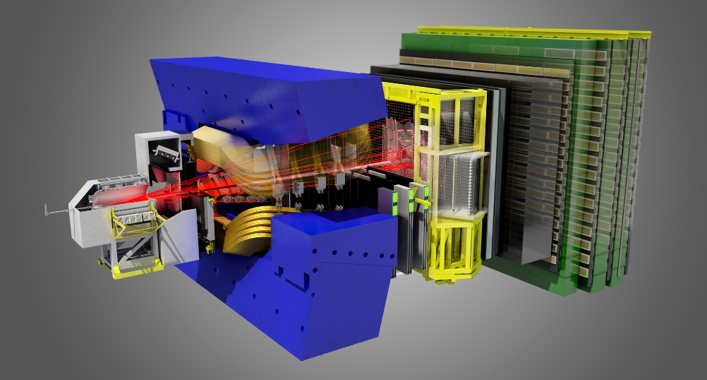
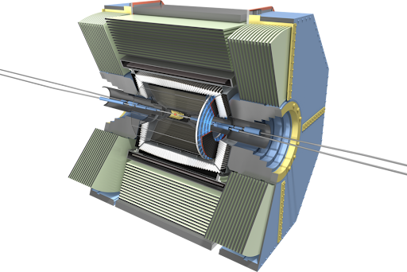
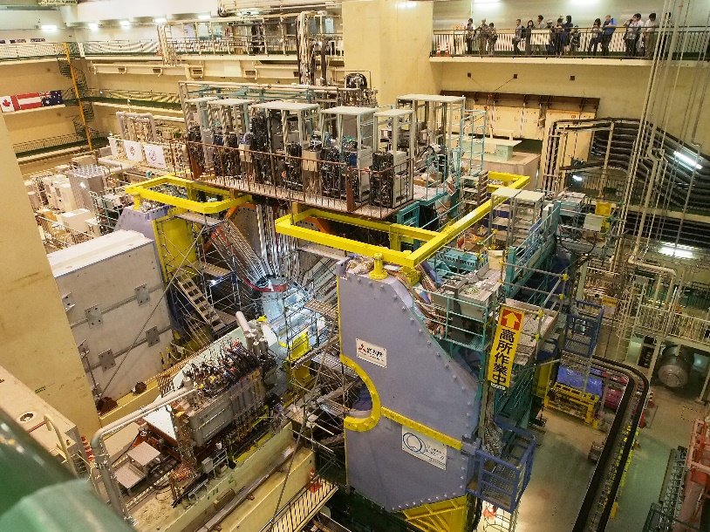
CSN1: Attività di Ricerca
LHCf
Urti p-p e p-Pb per lo studio delle interazioni nucleari.
LHCb
Fisica quark c&b. Violazione CP. Fisica dei decadimenti rari.
MEG
Ricerca decadimento mu -> e g al PSI
BELLE II
Studio del mesone B (KEK, Tsukuba)

Slide 15
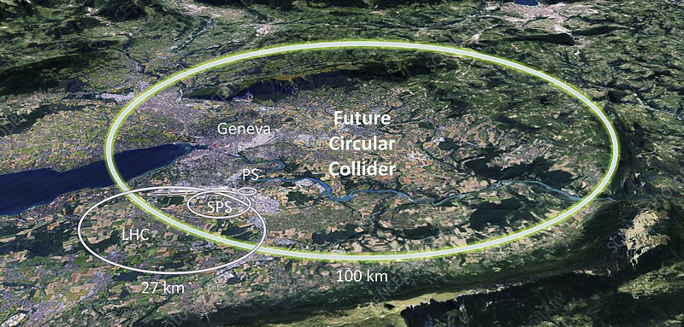
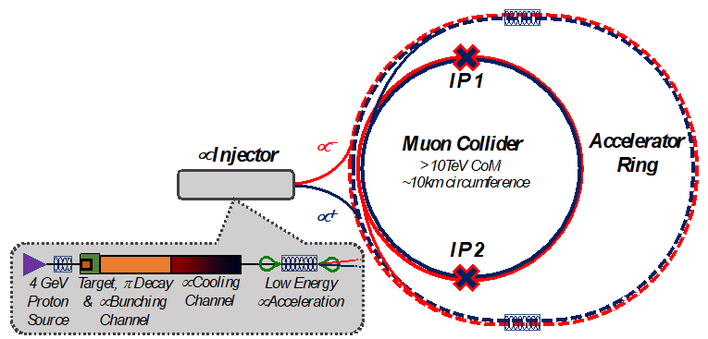
CSN1: Attività di Ricerca

Slide 16
CSN2
Presidente: Oliviero Cremonesi
Linee di Ricerca
Radiation from the Universe
AMS2
AUGER
CTA
FERMI
GAPS
HERD_DMP
KM3
LIMADOU_CSN2
LITEBIRD
LSPE
QUBIC
RESNOVA_CSN2
SPB2
SWGO
XRO
Gravitational Waves, General and Quantum Physics
ARCHIMEDES2
ET_ITALIA
GINGER
GRAFIQO
LISA
MEGANTE2
MOONLIGHT-2 S
ATOR_G
VIRGO
Dark Universe
BULLKID_DM
COSINUS_CSN2
CRESST
CYGNO
DAMA
DARKSIDE
EUCLID
NEWS
QUAX
SABRE
XENON
Neutrino Physics
CUORE_CUPID
ENUBET2
GERDA
HOLMES2
JUNO
KATRIN_TRISTAN
NUCLEUS
T2K

Slide 17
CSN2: Attività di Ricerca
Rivelazione di assioni tramite fotoni MW con tecnologie quantistiche
Scintillatori per rivelazione dark matter
(5900 Kg Lxe)
Spettroscopia, timing imaging e polarimetria X.
Studio della materia in condizioni estreme di gravità, densità e magnetismo
Rivelazione di particelle DM dal rinculo di elementi leggeri in fase gas

Slide 18
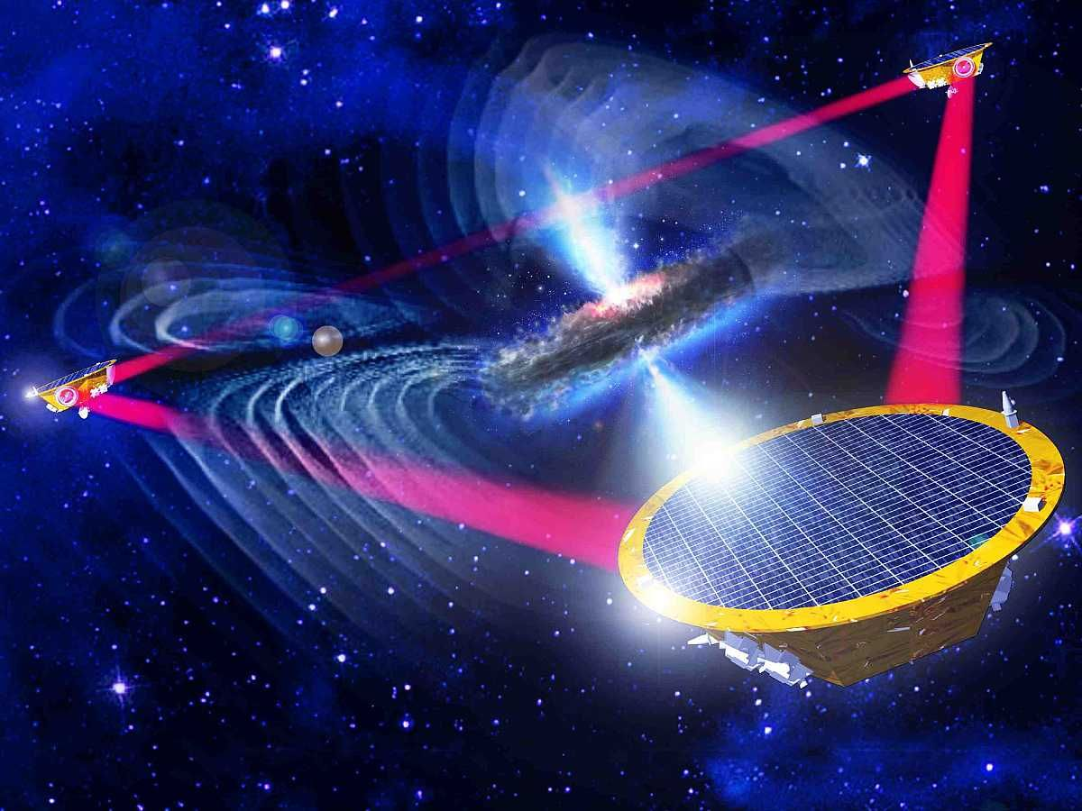
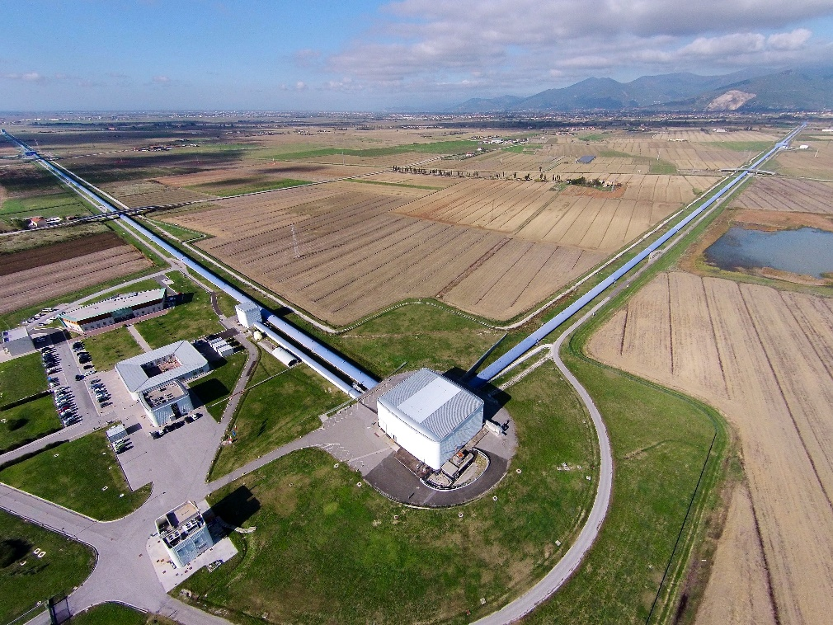
CSN2: Attività di Ricerca
Antenna gravitazionale satellitare (2035)
Misure polarimetriche del fondo cosmico MW.
Antenne gravitazionali terrestri.

Slide 19
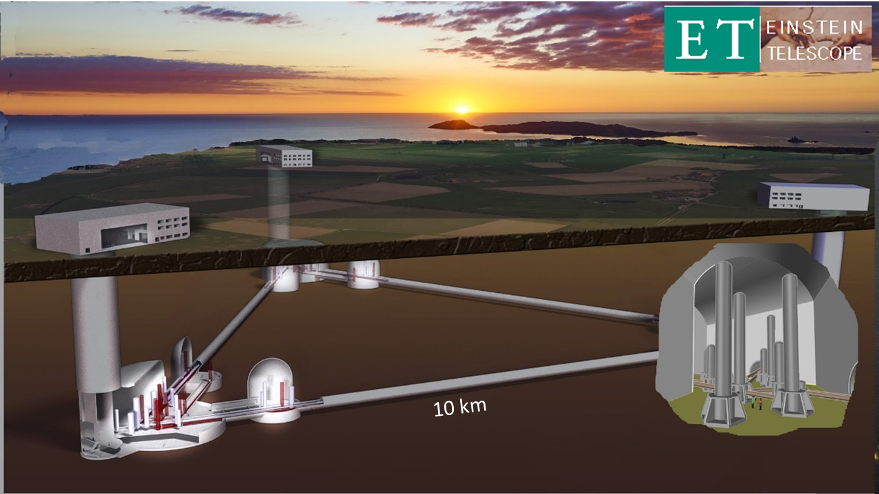
CSN2: Attività di Ricerca

Slide 20
CSN3
Presidente: Paolo Giubellino
Linee di Ricerca
Nuclear and Hadronic Matter
ALICE
NA60_PLUS
Nuclear Astrophysics
ASFIN2
ERNA2
LUNA3
N-TOF
PANDORA_GR3
Nuclear Structure and Reaction Dynamics
CHIRONE
FORTE
GAMMA
NUCLEX
NUMEN_GR3
PRISMA-PHYDES
Quark and Hadron Dynamics
EPIC
JLAB12
KAONNIS
MAMBO
REST
ULYSSES
Symmetries and Fundamental Interactions
FAMU
JEDI
LEA
VIP
Applications and Society Benefits
FOOT
SPES-MED

Slide 21
CSN3: Attività di Ricerca

Slide 22
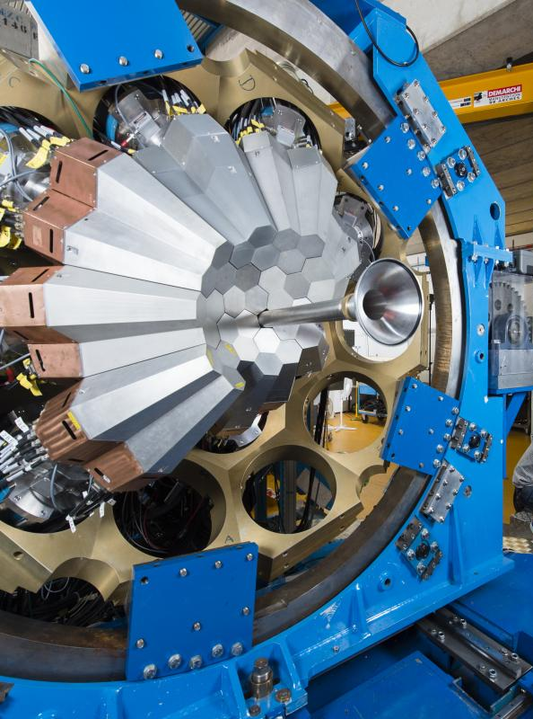
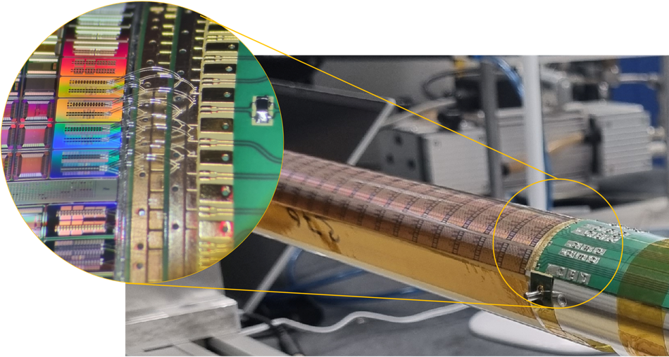
CSN3: Attività di Ricerca
Stati primordiali della materia da urti Pb-Pb
QCD della materia condensata ad alte T (pp)
Tracker & Timing Layer
Spettroscopia gamma di alta risoluzione
Elementi super pesanti
Nuclei «neutron rich»

Slide 23
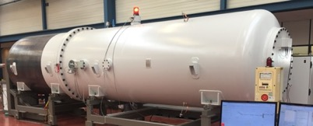
CSN3: Attività di Ricerca
Reazioni di ioni pesanti vicino alla barriera coulombiana
Sezioni d’urto di reazioni con neutroni.
Misura di sezioni d’urto di interesse astrofisico.

Slide 24
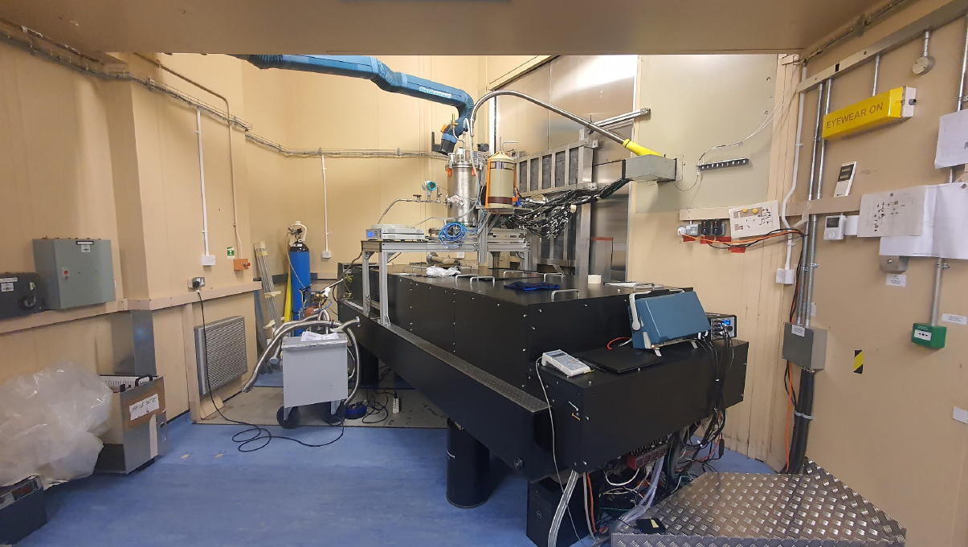
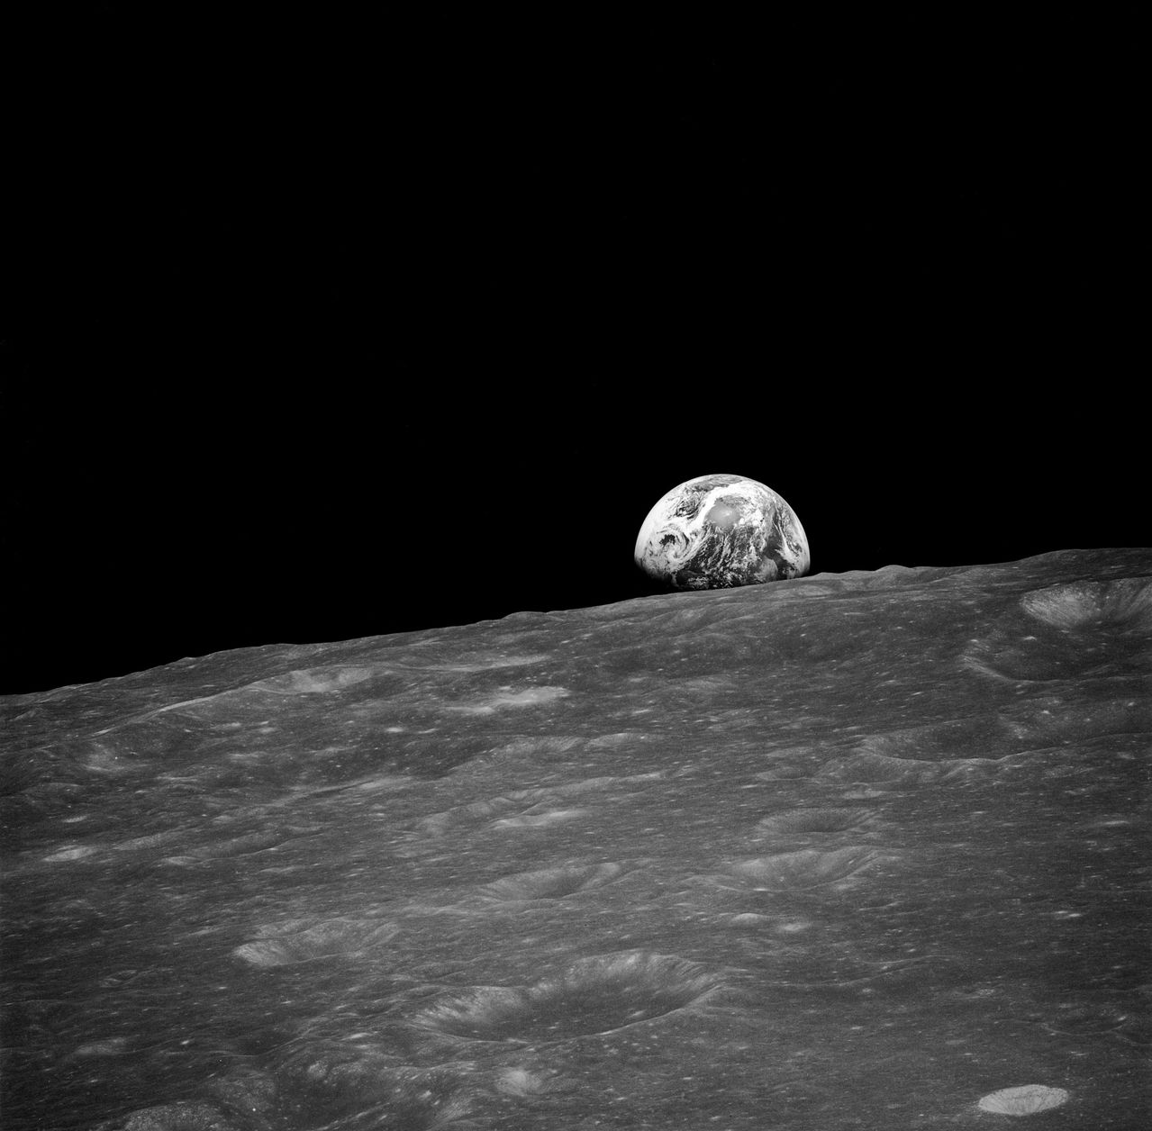
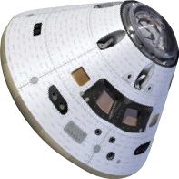
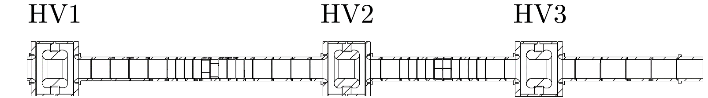


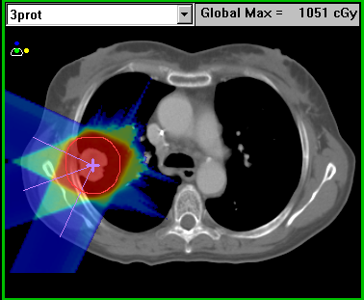


CSN3: Attività di Ricerca
Humans to Mars!
Struttura elettromagnetica del protone.
Doppio decadimento beta
Perdite su degrader
Deg.
perdite in trasmissione
Sezioni d’urto per la fisica medica
Antiprotoni da ELENA
MCP
Perdite in riflessione
Dump + counter
frazione catturata
perdite nei primi 10 s di storage
frazione intrappolata
Anti-idrogeno e positronio per studio violazioni di simmetria

Slide 25
CSN4
Presidente: Giuseppe Degrassi
Linee di Ricerca (Le sigle si chiamano Iniziative Specifiche)
Particle Physics Phenomenology
AMPLITUDES
APINE
ENP
LQCD123
PML4HEP
QCDLAT
QFT@COLLIDERS
SPIF
TPPC
Strings and Field Theory
FLAG
GAGRA
GAST
GSS
NPQDC
QGSKY
SFT
ST&FI
Hadronic and Nuclear Physics
MONSTRE
NINPHA
NUCSYS
SIM
Statistical and Applied Field Theory
BIOPHYS
ENESMA
FIELDTURB
TIME2QUEST
LINCOLN
Astroparticle Physics and Cosmology
INDARK
NEUMATT
QUAGRAP
TASP
TEONGRAV
Mathematical Methods
BELL
DYNSYSMATH
GEOSYM_QFT
MMNLP
QUANTUM

Slide 26
CSN4: Attività di Ricerca
LS1 (String and Field Theory): String Theory, M-Theory, Supergravity, D-branes, AdS/CFT, Quantum Gravity, Lattice Gauge Theories, Confinement, Cosmology.
LS2 (particle physics phenomenology): Standard Model Physics and Beyond, Collider Phenomenology, Higgs Physics, Flavour Physics.
LS3 (Hadronic and Nuclear Physics): Quark Gluon Plasma, Heavy Ion Collision, Hadronic Physics, Spin Physics, Nuclear Structure.
LS4 (Mathematical Methods): Foundations of Quantum Physics, Quantum Computing, Quantum Cryptography, Chaos, Integrate Models.
LS5 (Astroparticle Physics and Cosmology): Neutrino Physics, Dark Matter, Dark Energy, CMB Radiation, Gravitational Waves, Nuclear Astrophysics, Modified Theory of Gravity.
LS6 (Statistical and Applied Field Theory): Spin Glasses, Computation Biology, Condensed Matter, Nanostructures, Complex Systems, Turbolence.

Slide 27
CSN5
Presidente: Alberto Quaranta
Linee di Ricerca
Detectors, Computation and Electronics
4DSHARE ACROMASS
ADA_5D ANEMONE
ANNA ASTAROTH
DARTWARS (CALL) DIODE
FEROCE GEANT4INFN
HASPIDE (CALL) HIDRA2 (CALL)
IBIS_NEXT IONOTRACK
LITE-SPLD MAG
MANIFOLD uRTUBE (G)
MOONLIGHT N3G (CALL)
NGSA (CALL) PRAD
OPTIME OREO
PHYDES PREDATOR (G)
QUANTEP (CALL) QUB_IT
RD_PTOLEMY RHUM
RIPTIDE ROUGE (G)
SHINE UTMOST
UNIDET
Accelerators
ALPHA_DTL_BETA
ASTRACT
CROWN
FUSION
HB2TF (CALL)
HISOL
HSMDIS
IONS
MICRON
PBT
PLASMA4BEAM2
SAMARA
SIG (CALL)
SL_BETATEST
Interdisciplinary Research
ADMIRAL AI_INFN
ARES (G) ARTEMIS
BEYOND (G) BIOHOT
BRAINSTAIN CHNET_BRONZE
CHNET_MAXI CUPRUM_TTD
DIDO (G) DISCOVER22
EPISE ETHIOPIA
FRIDA (CALL) HARDLIFE
MEDIPIX4 MATHER3D
MIRO MUSICA (G) NAMASSTE NGSA (CALL)
PRAD RESILIENCE (G) SAMADHA SEGNAR
SPHERE-X SPHINX
SPOC T4QC
VI_HI WIDMAPP

Slide 28
CSN5: Tipologia di Esperimenti/Progetti
Sigle Standard: progetti di 2-4 anni a budget medio-basso (∿ 50k€/y).
  Incubatori di attività promettenti e di interesse dell’INFN.
  Settori di nicchia e di interesse per l’INFN.
  Ammessi livelli di rischio elevati.
Grant Giovani: Esperimenti (max 75k€/y) di 2 anni per giovani (PhD ≤ 4y).
Viene finanziata l’attività sperimentale e l’AdR (senior) del PI.
﻿ Giovani ricercatori con idee innovative e progetti solidi.
﻿ Sviluppo di autonomia scientifica e capacità direzionali.
Call: Progetti ad alto budget e ampio network ( max 1M€ su 3y).
  Progetti di largo impatto per la ricerca e l’INFN.
  Network ampi e qualificati.
  Assegni di Ricerca.

Slide 29
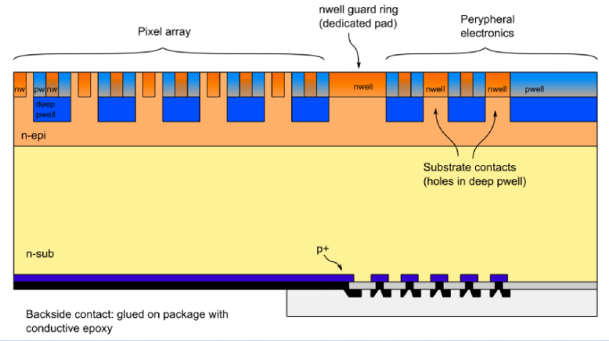
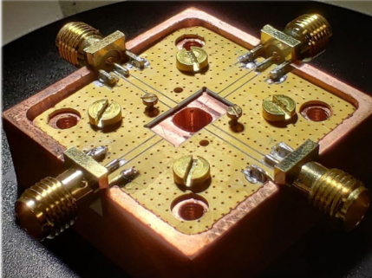
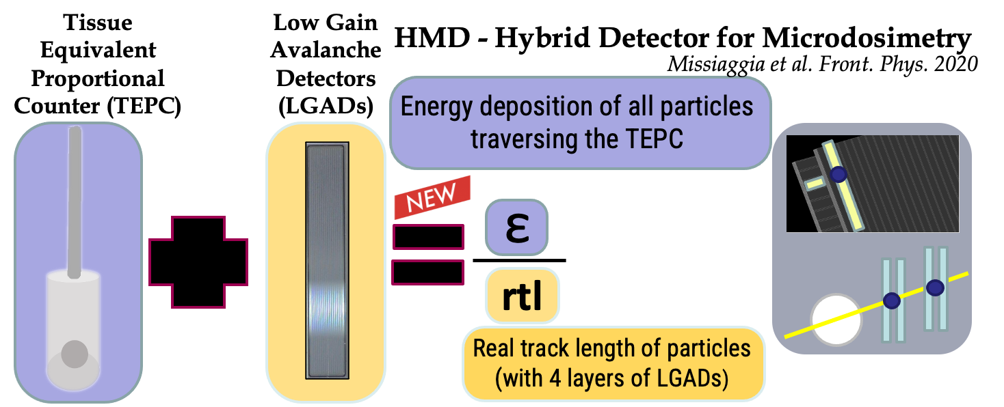
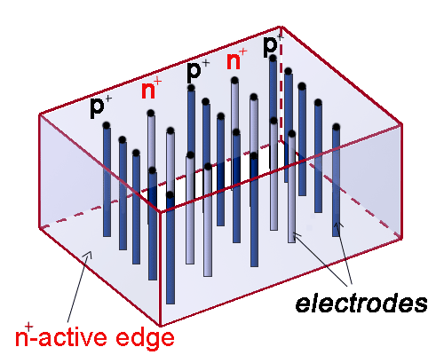
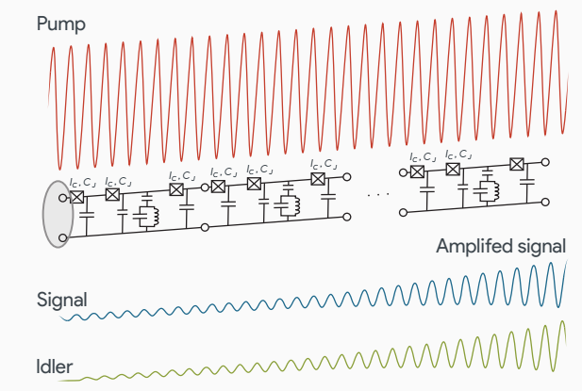
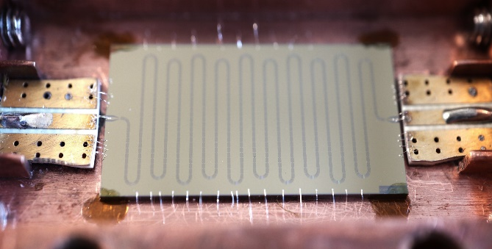
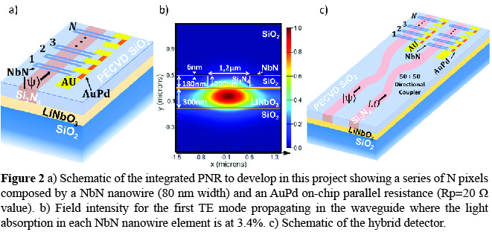
CSN5: Rivelatori
5 mm – 30 ps
Rivelatori monolitici ad alta resistenza e basso consumo
Rivelatori 4D e 5D
Qubit per simulazioni e rivelazione quantistica
Dosimetria del danno biologico
Rivelatori flessibili per dosimetria on-line
20 mm
Rivelatori collonnari 3D
Rivelatori MW sotto il limite quantistico
Qubits in ottica integrata.

Slide 30
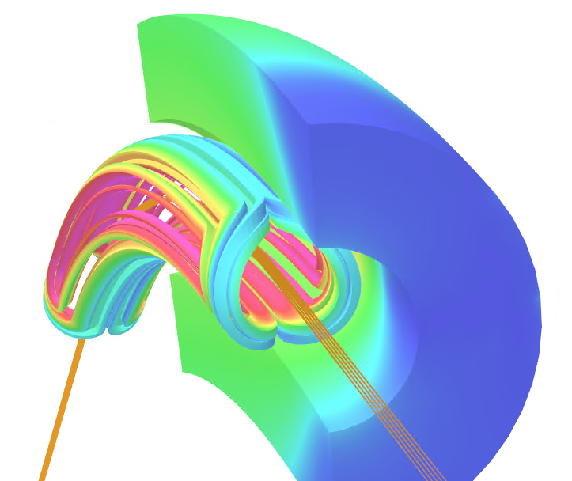
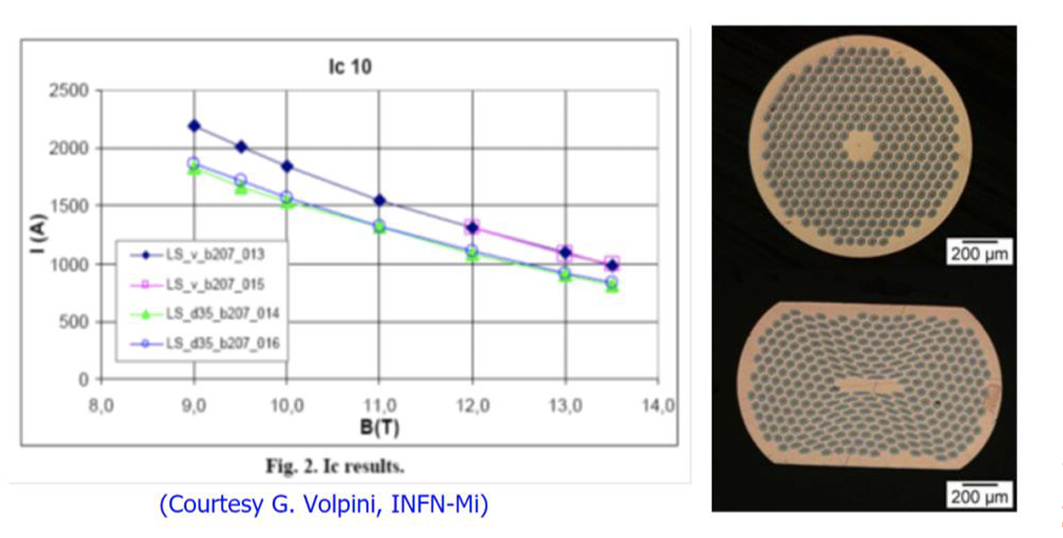
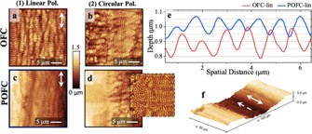
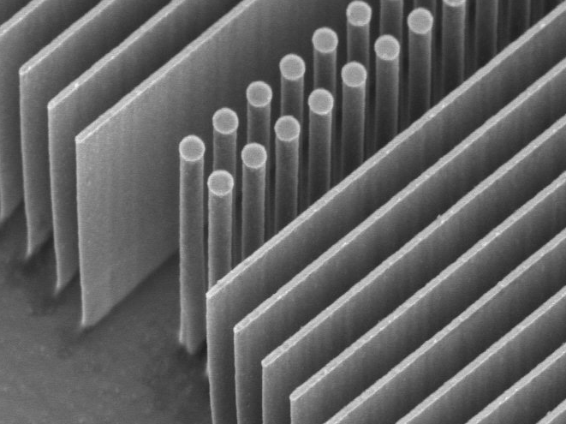

CSN5: Acceleratori
Cavi superconduttori per campi estremi
Ricoprimenti a rinforzo delle superfici
Magneti superconduttori
Tecnologie per accelerazione laser-plasma
Ricoprimenti superconduttori HT.
$$\text{1 }\text{μm}$$
Sistemi per acceleratori miniaturizzati.

Slide 31
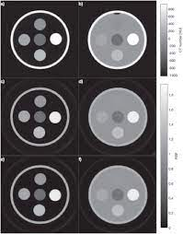

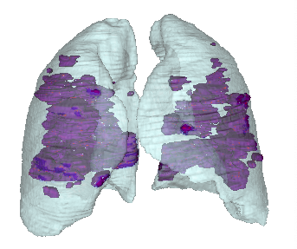
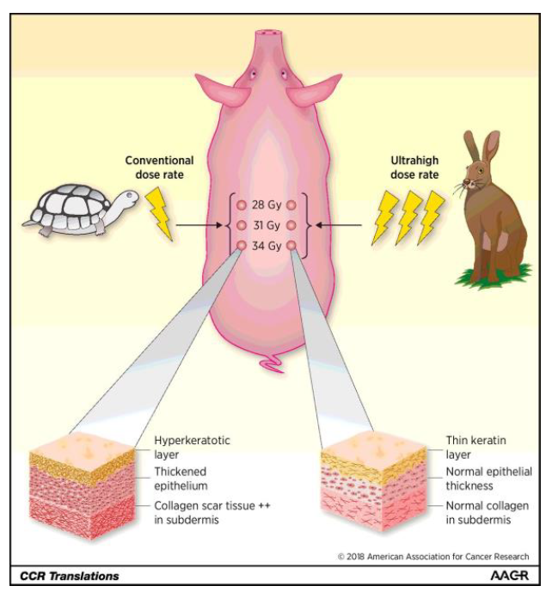
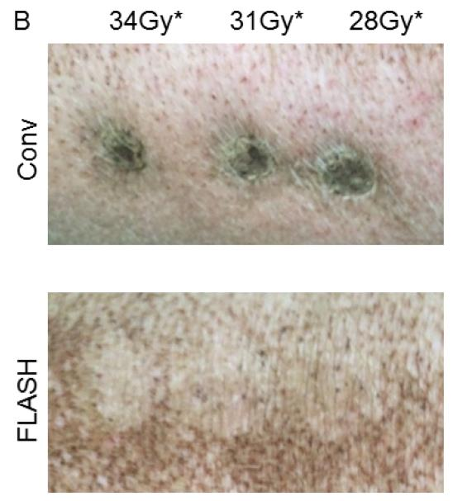
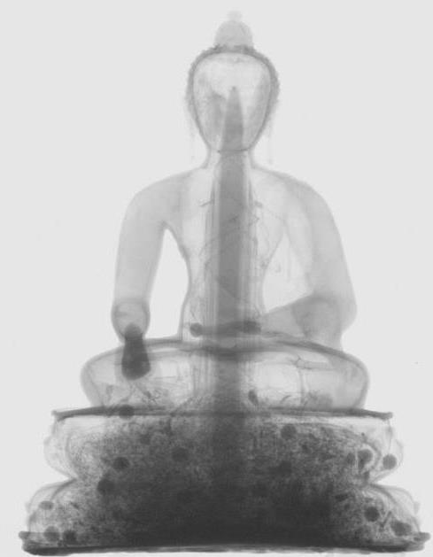
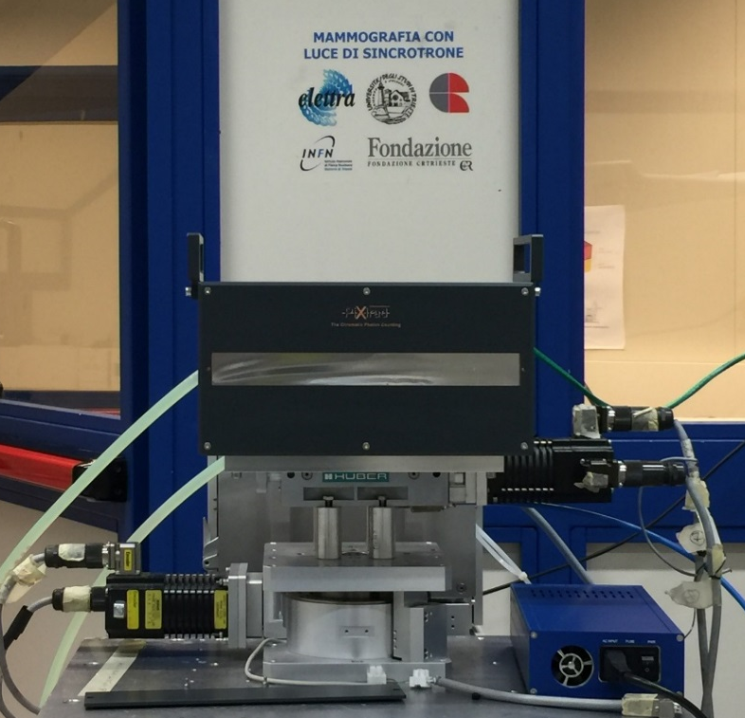
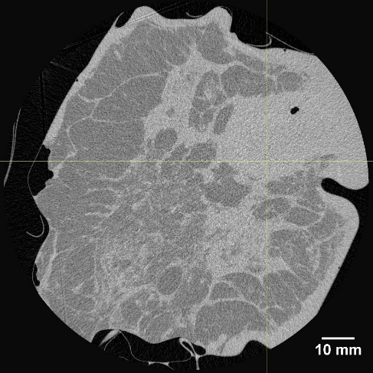
CSN5: Interdisciplinare
28 Gy 31Gy 34 Gy
Metodi avanzati di radioterapia (FLASH)
IA per diagnosi medicali
Tomografia con fasci di protoni
Neutron imaging di opere d’arte
Rivelatori per imaging medicale

Slide 34

CSN1: Selezione e Durata Esperimenti
Esperimenti con partecipazione ad ampie collaborazioni internazionali.
Presentazione al Presidente, assegnazione referee e fase preparatoria.
Presentazione in Commissione per l’approvazione.
2 referee (1 coordinatore) che possono cambiare nel tempo.
Durata anche 20 anni (allestimento, misure, presa dati, analisi dati).
Revisione annuale coi referee e con presentazione in commissione.

Slide 35
CSN2: Selezione e Durata Esperimenti
Una sigla nuova ogni 3-5 anni.
Non solo collaborazioni internazionali.
Presentazione al Presidente, assegnazione referee e fase preparatoria.
Presentazione in Commissione per l’approvazione e l’assegnazione dei referee.
2 referee (1 coordinatore).
Rapporto periodico in commissione.

Slide 36
CSN3: Selezione e Durata Esperimenti
Una sigla nuova ogni 3-5 anni.
Presentazione al Presidente, assegnazione referee e fase preparatoria.
Presentazione in Commissione per l’approvazione.
2 referee (1 coordinatore) che possono cambiare nel tempo.
Durata anche 20 anni.
Revisione annuale coi referee e con presentazione in commissione.

Slide 37
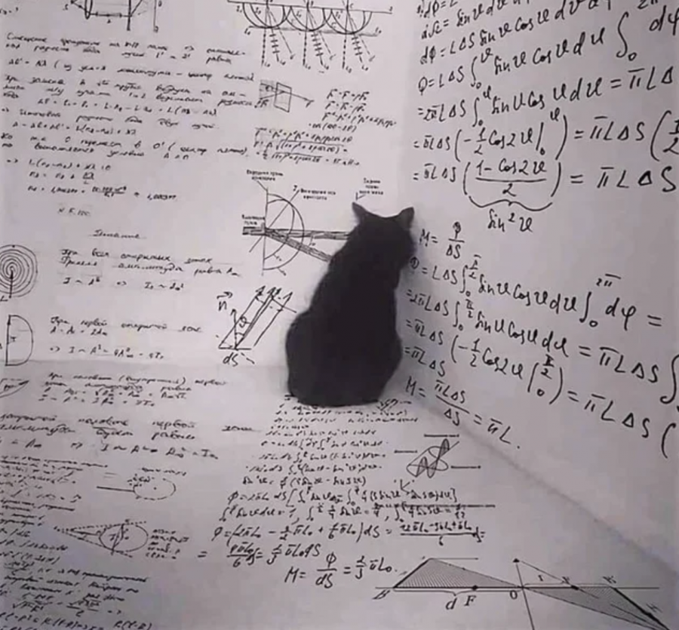
CSN4: Selezione e Durata Iniziative Specifiche
Le sigle si chiamano «iniziative specifiche».
Le iniziative specifiche vanno rinnovate o confermate ogni 3 anni (24-26)
Referee interni + referee esterni anonimi.
I referee danno A, B e C sui punti di valutazione.
Suddivisione in 3 fasce: 10A v 9A+1B; 8A+2B; >2B.
Revisioni periodiche per il passaggio di fascia.
AdR in base all’appartenenza alla fascia.
Finanziamento in base agli FTE.

Slide 38

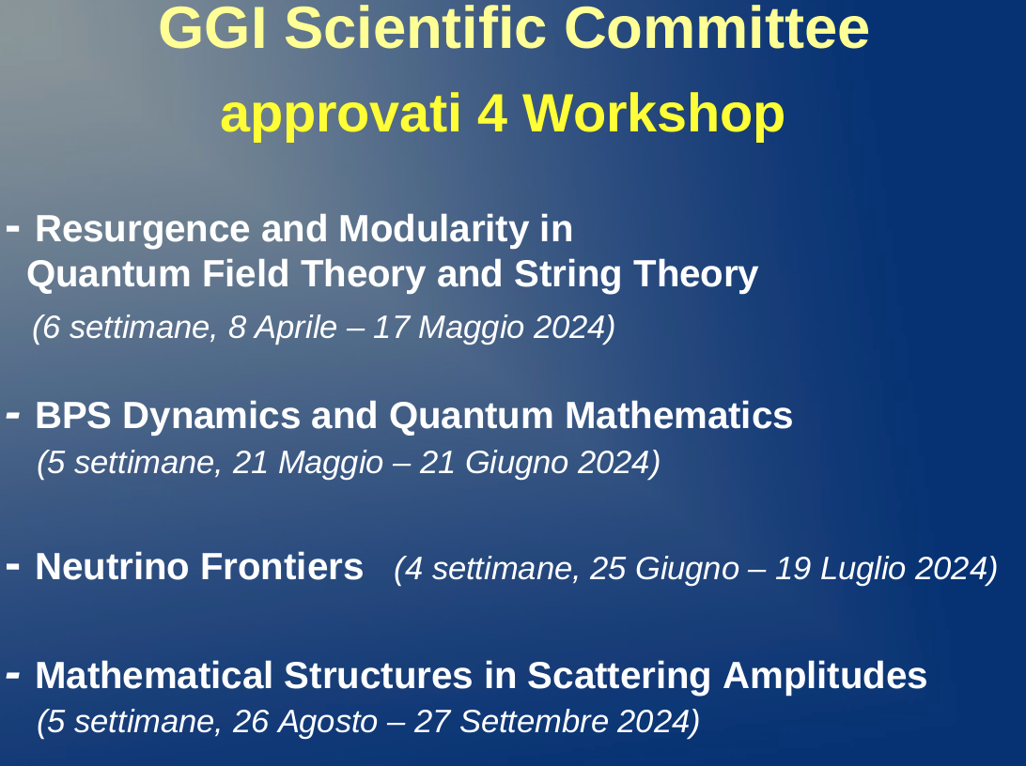
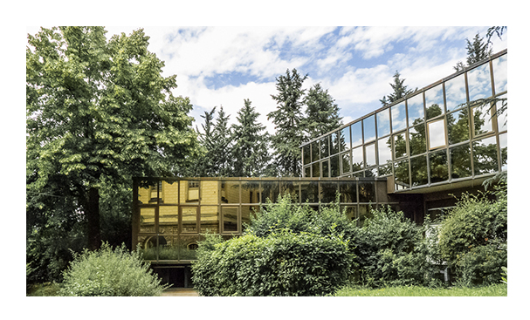
CSN4: Training
Finanziamento borse PhD, Assegni di Ricerca.
Corsi universitari.

Slide 39
CSN5: Selezione Progetti
La Commissione è suddivisa in 3 sottocommissioni corrispondenti alle 3 linee di ricerca.
Alla riunione di luglio le sottocommissioni raccolgono e valutano i proposal stilando un ranking numerico.
Ai proposal con un livello di sufficienza si assegnano i referee che poi discutono con i proponenti.
A settembre i RN presentano la proposta alla Commissione.
Si crea un nuovo ranking in base al giudizio dei referee.
Le proposte ritenute sufficienti o sopra un certo valore vengono ammesse al finanziamento.
Il finanziamento tiene conto dell’opinione dei referee e delle disponibilità della Commissione.

